Slide 1

Engenharia de Software
Análise de Acidentes de Trânsito no Brasil com Big Data(2024–2025)
BIGDATA
Nathan Henrique Mariotto Ritz
Toledo, 2025

Slide 2
Objetivo
Demonstrar as etapas do pipeline de Big Data aplicadas aos dados de acidentes de trânsito.
Integrar:
Dados estruturados (CSV oficiais DATATRAN)
Dados não estruturados (Web Mining + NLP)
Modelagem Preditiva (Machine Learning)
Visualização geográfica e analítica
BIGDATA

Slide 3
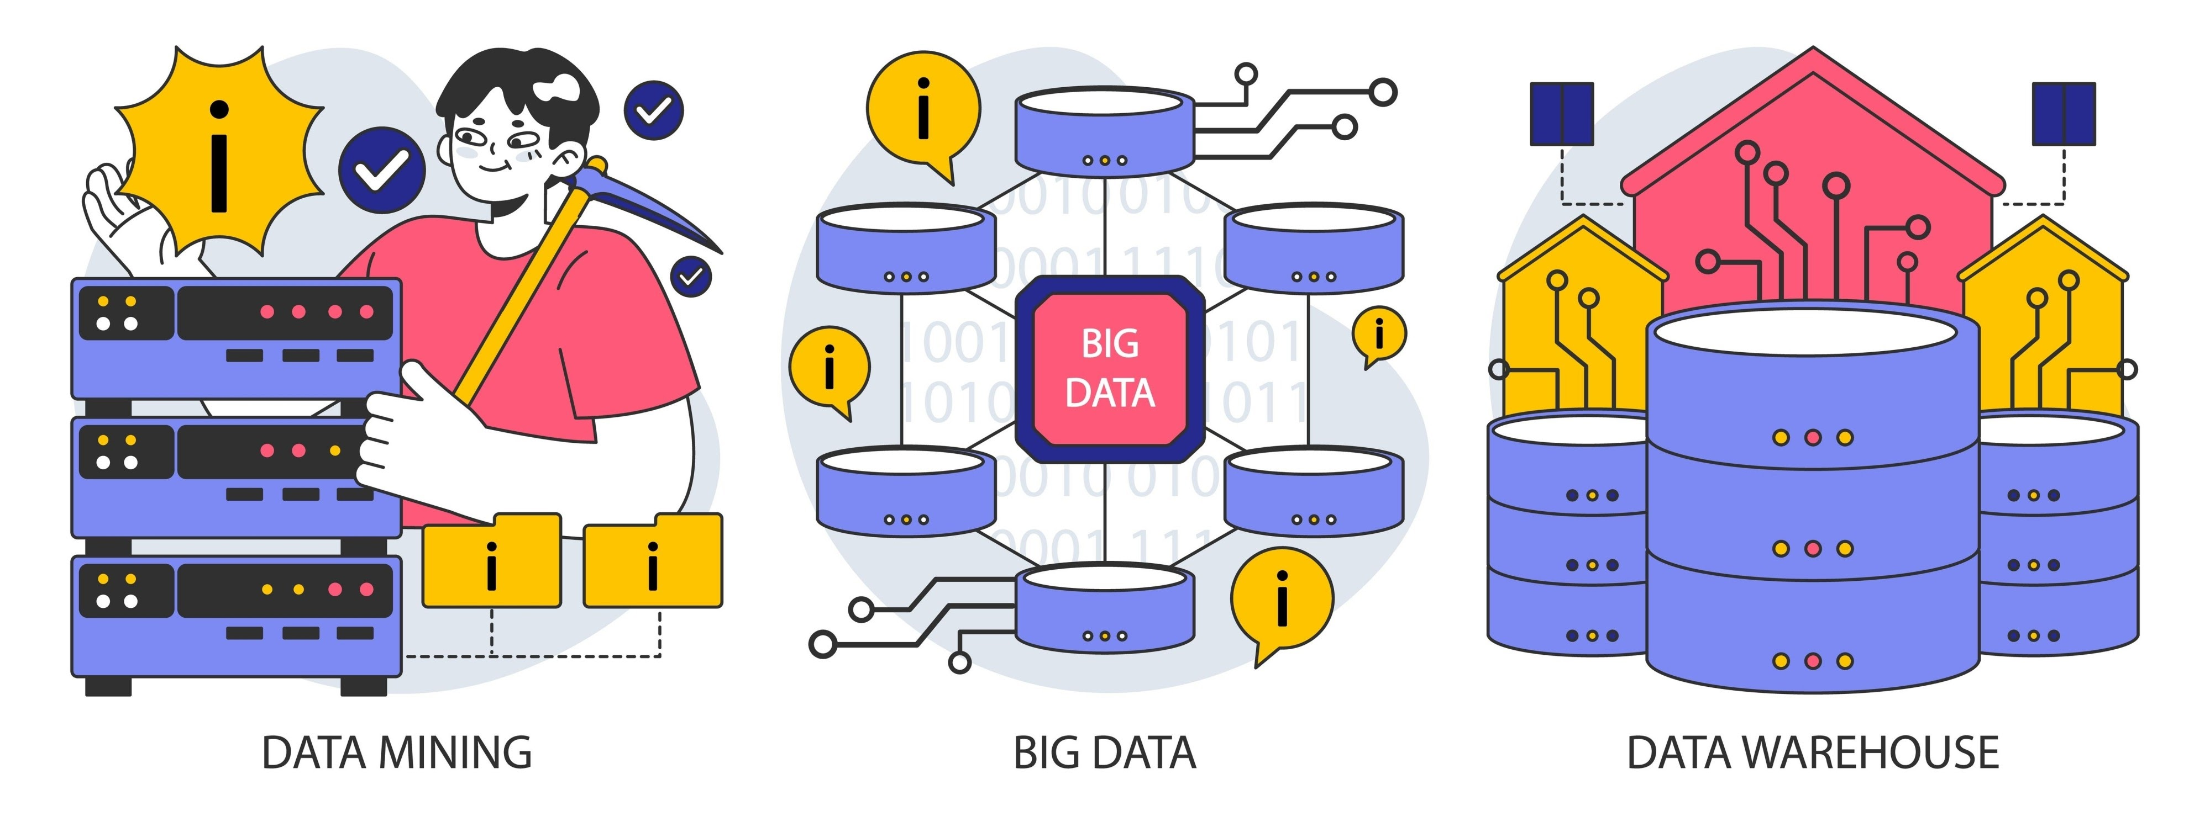
Tecnologias Utilizadas
Linguagens e bibliotecas:
Python
Pandas
NumPyFolium (mapas)
Matplotlib & Seaborn
NLTK (NLP)
Scikit-Learn (Machine Learning)
Fontes de dados:
DATATRAN 2024
DATATRAN 2025
Simulação de Web Scraping (G1)
BIGDATA

Slide 4
Etapa 1
Ingestão de Dados
Leitura de duas bases de dados grandes:
Datatran2024.csv
Datatran2025.csv
Junção dos arquivos (mais de 100 mil registros).
Padronização de encoding e tratamento inicial.
BIGDATA

Slide 5
Etapa 2
Limpeza e Refinamento
Correção de Latitude e Longitude
Remoção de linhas sem coordenadas
Conversão de datas
Criação de Variáveis de tempo (ano e mês)
BIGDATA

Slide 6
Etapa 3
Limpeza e Refinamento
Criação de Features:
Ano
Mês
UF
Causa do acidente
Condição Meteorológica
Tipo de Pista
Preparação dos dados para análise estatística e ML.
BIGDATA

Slide 7
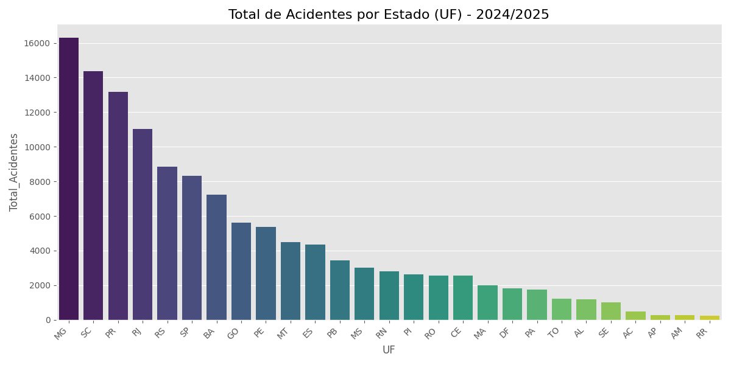
Acidentes por Estado (UF)
Estado com maior Incidência: Minas Gerais (MG)
Estado com menos Incidência: Roraima (RR)
BIGDATA

Slide 8
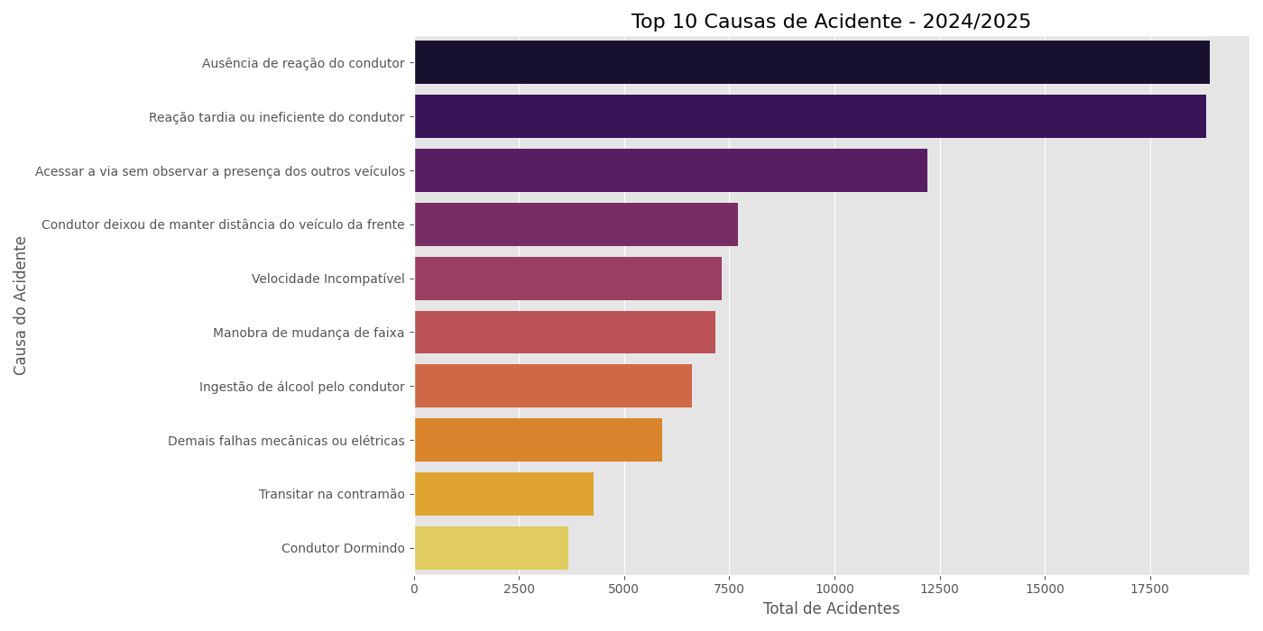
Top 10 Causa
Causas Mais Frequentes: Ausência de reação do condutor e Reação tardia ou ineficiente do condutor.
BIGDATA

Slide 9
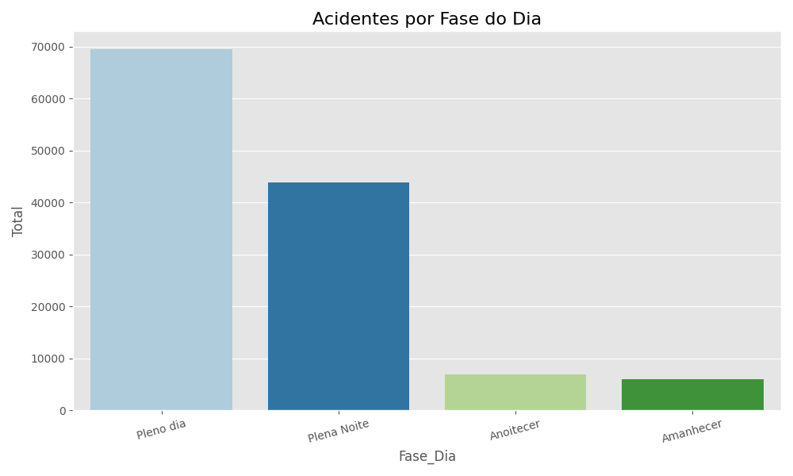
Acidentes por Fase do Dia
Geralmente, maior concentração: Pleno dia
BIGDATA

Slide 10
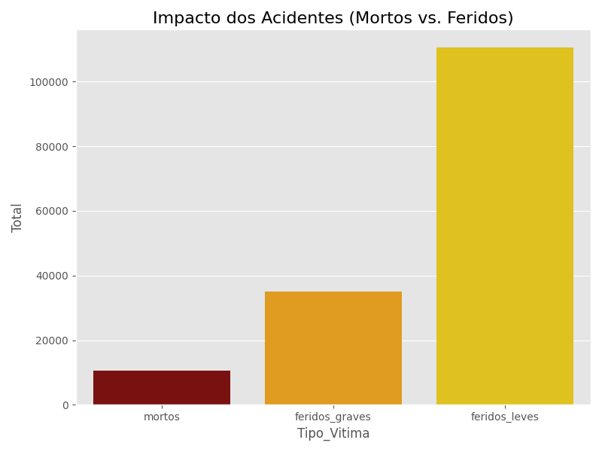
Mortos x Feridos
Comparação entre:
Mortes
Feridos graves
Feridos leves
BIGDATA

Slide 11
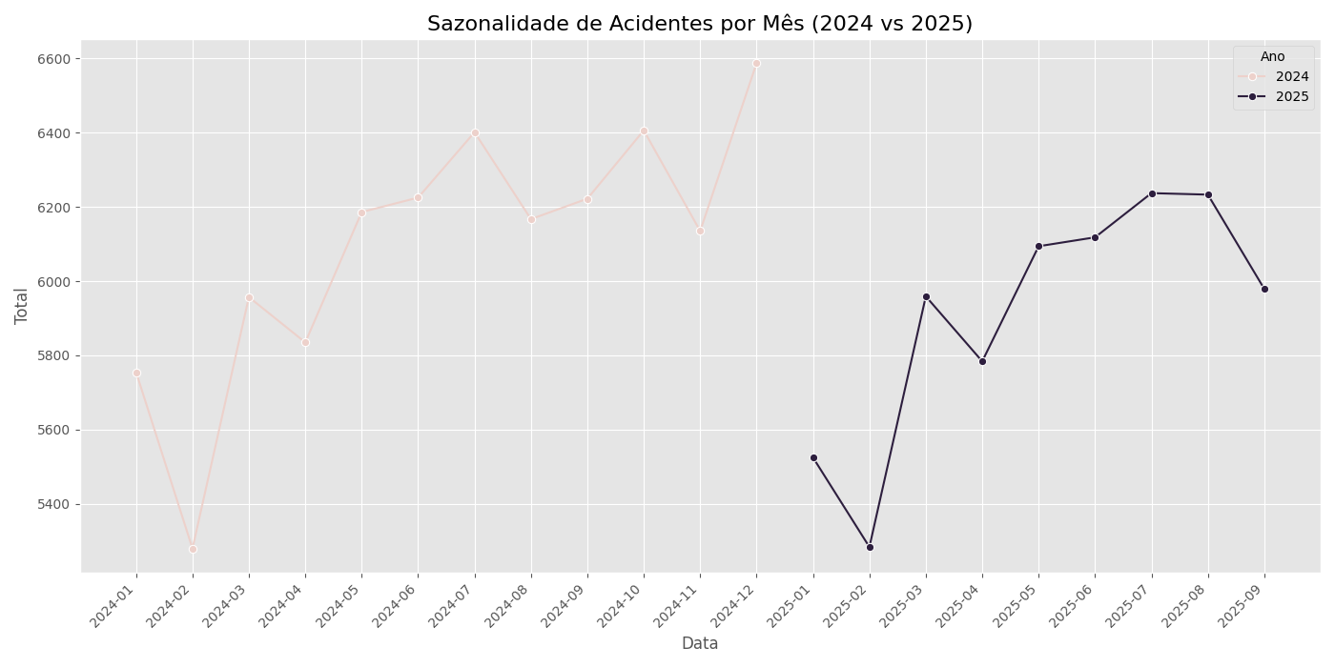
Sazonalidade (2024 x 2025)
Meses com maior incidência:
Final do Ano sempre tem um pico de Acidentes
BIGDATA

Slide 12
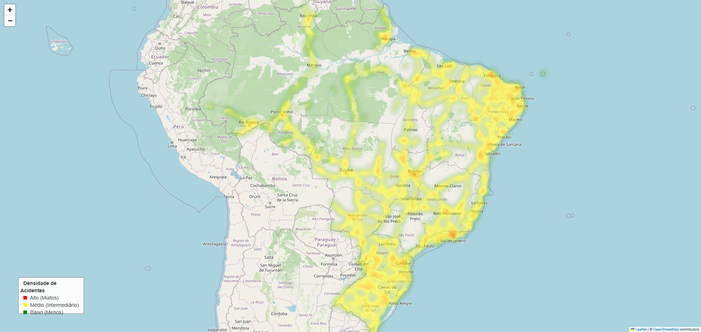
Mapa de Calor (Brasil)
Exibe concentração nacional
Regiões com densidade mais elevada
BIGDATA

Slide 13
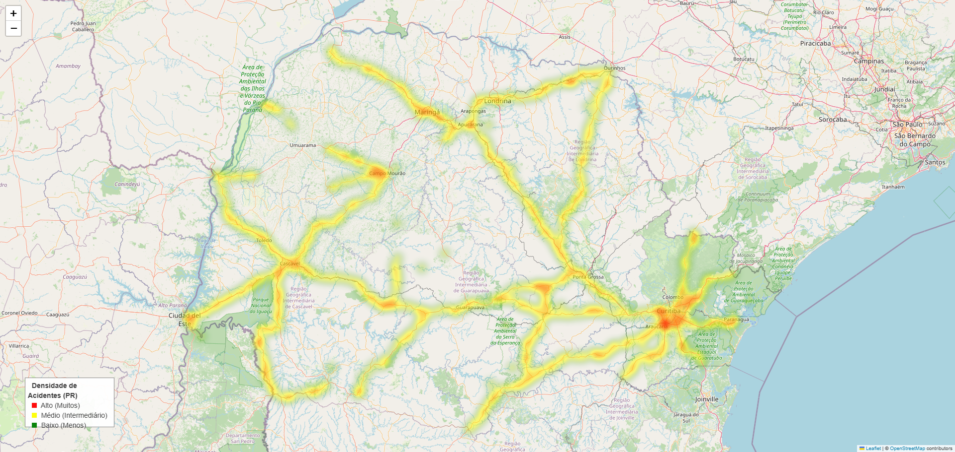
Mapa de Calor (Paraná)
Concentração na capital e Rodovias principais
BIGDATA

Slide 14
Etapa 4
Mineração de Texto
(Web Mining + NLP)
Simulação de coleta de notícias do G1
Tokenização com NLTK
Identificação de termos-chave:
Ex.: acidente, mortos, feridos, colisão…
Esses termos reforçam os padrões encontrados nos dados estruturados.
BIGDATA

Slide 15
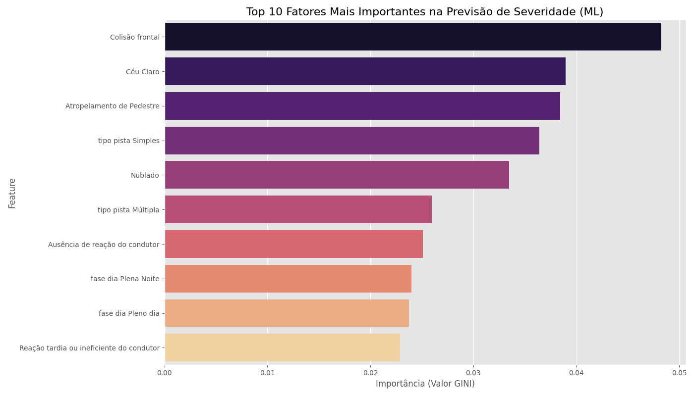
Top 10 Features mais Importantes
Variáveis mais importantes:
Tipo de acidente
Causa do acidente
Condição meteorológica
Fase do dia
UF
BIGDATA

Slide 16
Conclusão
O modelo foi capaz de identificar padrões de severidade.
Os mapas de calor permitiram geolocalizar áreas críticas.
A combinação de dados estruturados + NLP + ML trouxe insights mais completos.
Demonstração do ciclo completo de um pipeline Big Data.
BIGDATA

Slide 17


Dúvidas?
BIGDATA

